Slide 1
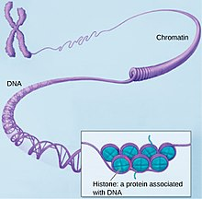
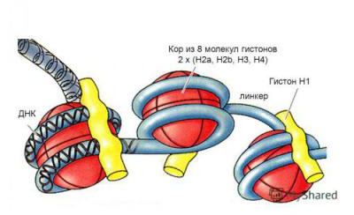
Организация хроматина
ДНК в хроматине организована в виде комплекса с нуклеосомами, каждая из которых состоит из парных гистонов H2A, H2B H3, H4.
Нуклеосомы собираются в структуры более высокого порядка, которые стабилизируются гистоном Н1

Slide 2
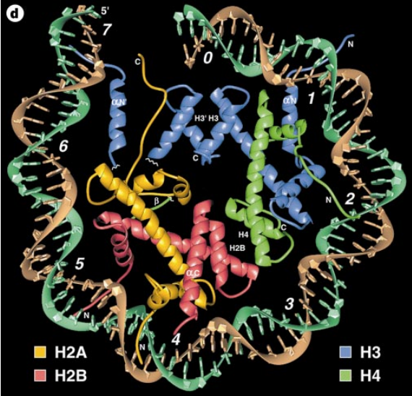
Организация нуклеосомы
ДНК длиной 146 пн. совершает вокруг нуклеосомы 1.65 оборота.
Два димера H3–H4 взаимодействуют через пучок из 4 спиралей, образованный только образованный только гистонами H3 и H3’.
Каждая пара гистонов H2A-H2B взаимодействует с тетрамером H3-H4 через второй гомологичный пучок из 4 спиралей между гистонами H2B и H4.
только половина спирали ДНК и
гистоновых белков показаны для ясности

Slide 3
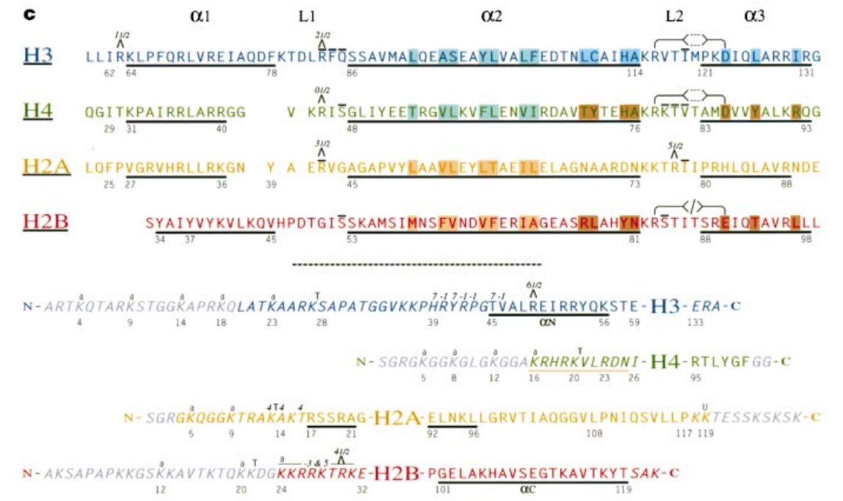
Центральный гистоновый домен
Центральные гистоновые домены всех четырех коровых гистоновых белков имеют очень похожий структурный мотив, построенный из трех спиралей, соединенных двумя петлями, L1 и L2, обозначенными как a1-L1-a2-L2-a3
Контакты между H3 и Н3’ с образованием тетрамера
взаимодействие димера H2A-H2B c тетрамером H3-H4
Частичный контакт H4 с димером H2A-H2B
Структурное выравнивание сиквенсов коровых гистонов

Slide 4
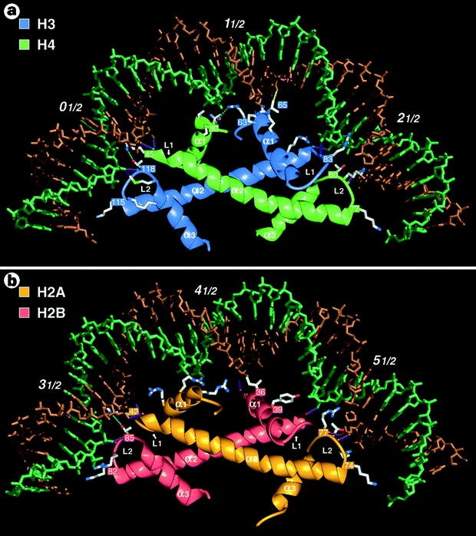
Гистоновые димеры
Гистоны образуют гетеродимеры в форме полумесяца, связывая 2.5 витка ДНК
Cпираль a1 и a3 загибаются назад на одной и той же стороне спирали a2.
Поверхности спиралей a1 образуют ДНК-связывающий сайт, в то время как спирали a3 не взаимодействуют.
ДНК-связывающий сайт оразуется между петлями L1 L2.

Slide 5
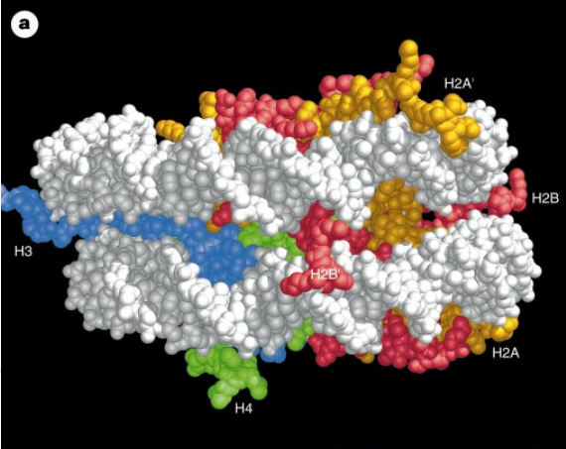
N - концевы хвосты
N-концевые хвосты берут свое начало от N-концов a1 спиралей димеров
Хвосты гистонов отвечают за взаимодействие с ДНК, располагаясь в малой бороздке ДНК.

Slide 6
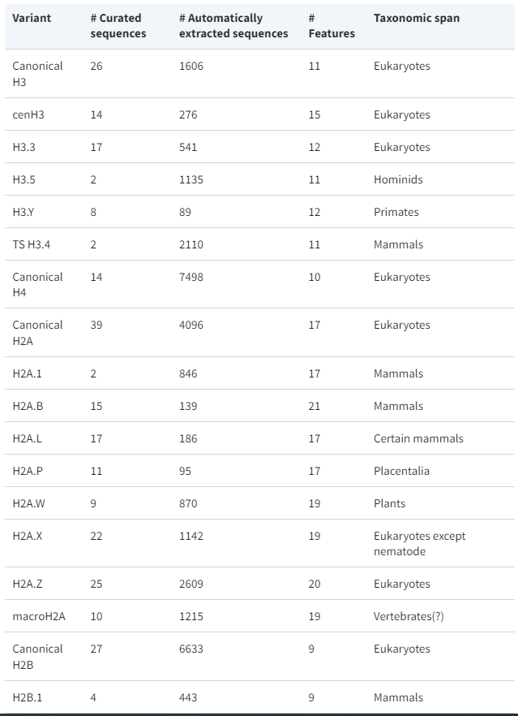
Гистоновые варианты
Гистоны
канонические гистоны
Гистоновые варианты
Canonical H2A
Canonical H2B
Canonical H3
Canonical H4 (вариантов нет)
Generic H1 (из-за большой вариабельности канонический H1 не получилось выявить)
Экспрессируются в S-фазе
Все гистоны, кроме гистона H4, имеют соответствующие ему различные варианты.
Экспрессируются в процессе жизнедеятельности клетки

Slide 7
Некоторые варианты гистона H2A
Имеет самое большое количество известных вариантов
H2A.X является наиболее распространенным вариантом H2A с определяющим мотивом последовательности ‘SQ(E/D)Φ’ (где Φ- представляет собой гидрофобный остаток, обычно Tyr у млекопитающих). Он фосфорилируется во время реакции на повреждение ДНК, ремоделирования хроматина и инактивации Х-хромосомы в соматических клетках.
H2A.Z регулирует транскрипцию, репарацию ДНК, подавление антисмысловой РНК и рекрутирование РНК-полимеразы II. Примечательные особенности H2A.Z включают мотив последовательности «DEELD», вставку одной аминокислоты в петле L1 и делецию одной аминокислоты в стыковочном домене по сравнению с каноническим H2A. Было высказано предположение, что вариант H2A.Z.2 является движущей силой прогрессирования злокачественной меланомы.
macroH2A содержит гистоновый складчатый домен и дополнительный длинный С-концевой макродомен, который может связывать поли-АДФ-рибозу. Этот вариант гистона используется в X-инактивации и регуляции транскрипции.

Slide 8
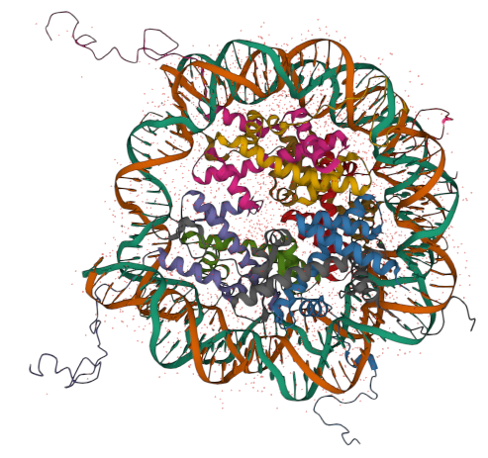
Моя задача
1KX5 нуклеосома xenopus levis
MDanalysis
xenopus levis
Таблица контактов ам-т
вариант | ам-та | позиция
A | x | i
B | y | j
Вариант А
Вариант В
построить множественные выравнивания
Выбрать случаи, когда xi -> ki && yj -> fj

